Slide 1
Erişkin Bağışıklama ve Risk Grubu Aşılanması

Slide 2
Öğrenim Hedefleri
Erişkin bağışıklama hizmetlerini sayabilmeli
Gebelerde uygulanması gereken aşıları sıralayabilmeli ve uygulama şemalarını düzenleyebilmeli
Gebelik/emzirme döneminde güvenli kullanım ilkelerini ayırt edebilmeli
Yetişkin risk gruplarını ve uygulanması gereken aşıları sıralayabilmeli;
  65 yaş ve üzeri kişiler,
  Kronik hastalıkları olan kişiler,

Slide 3
Erişkin Bağışıklama Hizmetleri
  Sağlıklı yetişkinler için aşılama
  Gebelik dönemi aşılaması
  Mesleğe bağlı riskler nedeniyle aşılama
Sağlık çalışanı aşılaması
Düzensiz göçmenlere hizmet veren (DG), Geri Gönderme Merkezlerinde (GGM) çalışan ve/veya düzensiz göçmenlerle doğrudan temas halinde risk altında bulunan personele yönelik aşılamalar,
Kanalizasyon işçileri,
Hepatit B enfeksiyonu açısından risk altında bulunan meslek gruplarındaki kişilere yönelik aşılamalar
Tıbbi atık yönetiminde çalışan kişilere yönelik aşılamalar,
Altta yatan hastalık ve diğer riskler nedeniyle aşılama
Askerlik dönemi aşılaması
Seyahat sağlığı / Hac ve Umre ziyaretçilerine yönelik aşılama
Temaslı aşılaması

Slide 4
Sağlıklı Yetişkinler için Aşılama
Sağlık kuruluşuna herhangi bir nedenle başvuran tüm yetişkinlerin aşılanma durumları sağlık kuruluşu kayıtları veya aşı kartından sorgulanarak değerlendirilmeli, aşılanma ihtiyaçları belirlenerek aşılanmaları sağlanmalıdır.
Td aşısı: Tüm yaş gruplarında aşılanma durumu değerlendirilerek primer şema ve rapel dozlar tamamlanmalıdır.
HBV aşısı- HAV aşısı , pnömokok aşısı : risk durumları sorgulanarak

Slide 5
65 Yaş ve Üzeri Bireylerin Aşılaması
Yaşlanmayla birlikte kronik hastalık görülme sıklığı artarken, bağışıklık sistemi esnekliği azalır ve enfeksiyonlara duyarlılık artar.
Yaşlı bireylerin aşılama takvimi, kronik hastalıkları ve genel sağlık durumu göz önünde bulundurularak bireyselleştirilmelidir.

Slide 6
65 Yaş ve Üzeri Kişilerin Aşılaması
Td (tetanos-difteri) Aşısı: Aşılanma durumu değerlendirilerek primer şema ve rapel dozlar tamamlanmalıdır. Primer Td aşılaması, bir yaş ve üzerinde başlanan aşılamalarda en az 4 hafta arayla 2 doz, 2. dozdan en az 6 ay sonra 3. doz uygulanmış olmasını (3 doz) ifade eder. Primer aşılama şeması tamamlanmış olan yetişkinlerde koruyucu antikor titresinin devamı için 10 yılda bir rapel doz Td uygulamasına devam edilmelidir. Bir dozun Tdab olması önerilir.
İnaktif İnfluenza Aşısı: Yaşlılarda ve risk grubundaki kişilerde her yıl tek doz influenza aşısı uygulanması önerilmektedir.
Pnömokok Aşısı: Kişinin sağlık kuruluşu kayıtları veya aşı kartından sorgulanarak pnömokok aşıları ile aşılanma durumu ve kronik hastalığı bulunup bulunmadığı değerlendirilmelidir. Risk grubu aşılama şemalarına uygun olarak KPA13 ve/veya PPA23 aşıları ile aşılanmaları önerilmelidir.

Slide 7
Gebelik Dönemi Aşılaması
Gebelik döneminde aşılanma gebe kadınları , fetüsü ya da bebeği aşı ile önlenebilir hastalıklardan korur.
Gebelik döneminde rutin olarak önerilen aşılar; gebenin aşılanma durumuna göre Td (Erişkin tip difteri tetanos), her gebelikte Tdab (Tetanos-difteri-aselüler boğmaca) ve mevsimsel influenza aşılarıdır.
Maternal ve neonatal tetanos eliminasyonunun sürdürülmesi için yürütülen temel stratejiler arasında tüm çocuklarda ve adolesanlarda tetanos içeren aşı ile yüksek kapsayıcılığın sürdürülmesi yanı sıra gebe kadınların aşılanma durumlarının sorgulanması ve gerekirse aşılanmaları bulunmaktadır.
Boğmaca kontrol programı kapsamında bebeklerin erken dönemde (yaşamın ilk 5-6 aylarında) boğmacadan korunması amacıyla her gebelikte bir doz Tdab aşısı uygulamasına yapılmaktadır.
Her gebelik döneminde tekrar uygulanan Tdab aşısı, annenin antikor seviyesini yükseltir ve bu antikorlar, plasenta aracılığıyla bebeğe geçerek yeni doğanı ilk aylarda korur.

Slide 8
Gebelik Dönemi Td/Tdab Aşılaması
Gebe kadının ilk izleminde tetanos toksoidi içeren aşı ile aşılanma durumu sağlık kuruluşu kayıtlarından veya aşı kartından sorgulanmalıdır.
Aşılanma durumu belirlenen gebe kadının Gebelik Dönemi Td/Tdab Aşılama Şeması’na uygun olarak aşılanma ihtiyacı belirlenmelidir.
Kayıtlı aşılanma bilgisi olmayan (sağlık kuruluşu kaydı veya aşı kartı) gebeler aşısız kabul edilir.
Primer Td aşılaması, bir yaş ve üzerinde başlanan aşılamalarda en az 4 hafta arayla 2 doz, 2. dozdan en az 6 ay sonra 3. doz uygulanmış olmasını (3 doz) ifade eder.
Gebelikte uygulanan tetanos toksoidi içeren aşıların bir dozunun Tdab olması gereklidir.
Gebelere 18-24 hafta arasında Tdab aşısı uygulanabilir.
Herhangi bir nedenle gebeliğin 18-24 hafta aralığından sonra Tdab aşısı için başvuran gebelere; daha önce Td aşısı uygulanmış olsa bile; gebelik döneminin 32.haftasının sonuna kadar olan sürede bir doz Tdab aşısı uygulanabilir.
Td ve Tdab aşı uygulamaları arasında en az 4 hafta süre bırakılmalıdır.

Slide 9
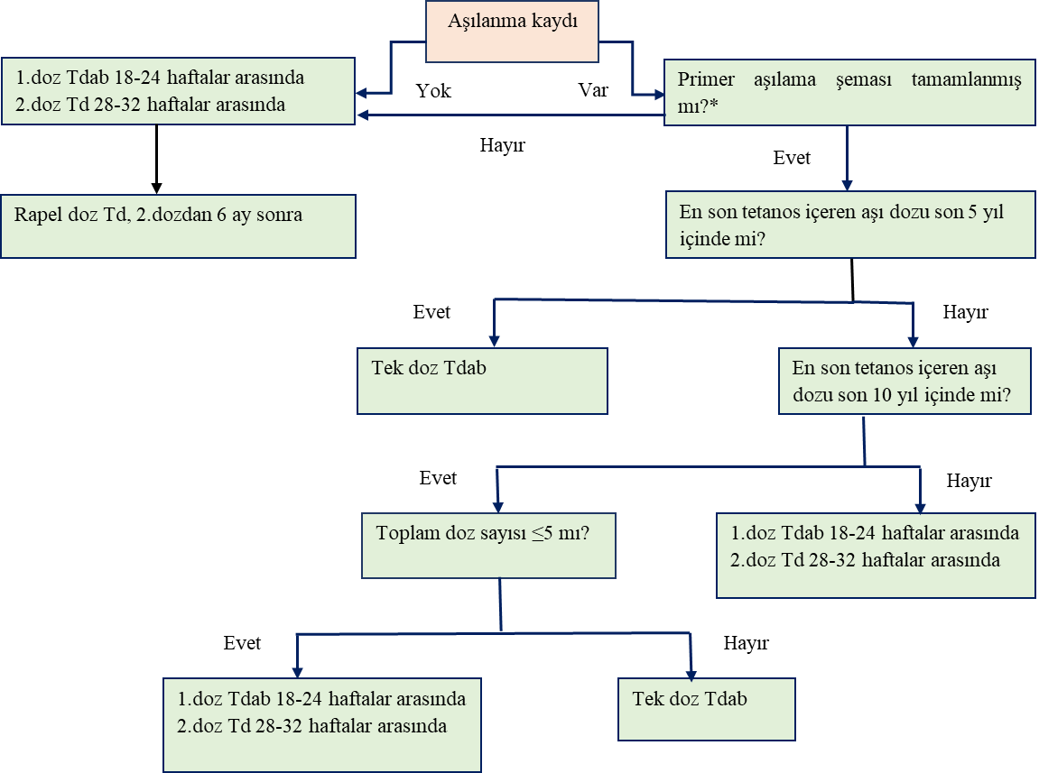

Gebelik Dönemi Td/Tdab Aşılama Şeması

Slide 10
Gebelik Dönemi İnfluenza Aşılaması
Gebelik döneminde influenza aşısının uygulanması, hem gebe kadınlarda enfeksiyon gelişimini ve komplikasyonlarını hem de maternal antikorların aktarımı yoluyla bebeğin yaşamının ilk birkaç ayında influenza enfeksiyonunu önler.
İnfluenza sezonu için gebelik öncesinde aşılanmamış tüm gebelere influenza aşısı uygulanmalıdır. Mevsimsel influenza aşısı (inaktif) gebeliğin herhangi bir trimesterinde uygulanabilir. İnfluenza aşısı her gebelikte tekrarlanmalıdır. Gebelik oluşan yılın influenza sezonunda gebelik öncesinde uygulandı ise tekrar uygulanmasına gerek yoktur.

Slide 11
Gebe Kadınların Aşılanması
Gebeliğin ilk trimesterinde/ilk izlemde (gebeliğin 14 haftası içerisinde), gebe önceden aşılanmış olsa bile HBsAg ve anti-HBs (mümkünse antiHBcIgG ) bakılmalıdır.
Gebelikte HBsAg Negatif, antiHBcIgG Negatif, anti HBs Negatif çıkan ve gebelik sırasında HBV ile enfekte olma riski bulunan gebelere; gebelik sırasında (ikinci veya üçüncü trimesterde) hepatit B aşısı 0., 1. ve 6. ay şeması ile uygulanabilir. Riski yoksa doğumdan sonra bebeği ile birlikte aşı programına alınabilir.
Hepatit A aşısı yapılmamış ve anti HAV IgG negatif olan yani hastalığa duyarlı gebelere eğer riskli bir durum varsa potansiyel risk ve yararlar değerlendirildikten sonra uygulanabilir.

Slide 12
Gebe Kadınların Aşılanması
Canlı aşılar fetüs için teorik bir risk oluşturmaktadır, bu nedenle KKK ve suçiçeği aşılarının gebelik sırasında uygulanması kontrendikedir.
Doğurganlık çağında KKK veya suçiçeği aşısı uygulanacak ise kadınların gebe olup olmadıkları ya da 4 hafta içerisinde gebelik planlayıp planlamadıkları sorulmalıdır. Gebe olduğunu veya gebe kalmayı planladığını belirten kadınlar aşılanmamalıdır. Kadınlara canlı aşılarla aşılandıktan sonra 4 hafta boyunca gebe kalmaktan kaçınmaları konusunda tavsiyede bulunulmalıdır.
Gebe bir kadın yanlışlıkla aşılanırsa veya KKK veya suçiçeği aşısından sonraki 4 hafta içerisinde gebe kalırsa fetüs için teorik risk konusunda danışmanlık verilmelidir.
Gebelik durumu bilinmeden canlı aşı uygulanan gebelerin takip edilmesi önerilir; tıbbi küretaj endikasyonu yoktur.
Oral polio ve inaktif polio aşıları gebelik döneminde önlem alınarak aşı yapılacak durumlar arasındadır.

Slide 13
Emzirme ve Aşılama
Emzirme döneminde aşılar genellikle güvenlidir ve aksi belirtilmedikçe emziren annelere aşılar uygulanır.
Emzirme dönemi için sarı humma aşısı önlem alınarak uygulanması gereken durumlar arasında kabul edilmektedir. Emziren bir kadının sarı humma salgını olan bir bölgeye seyahat etmesi gerekiyorsa, aşılama önerilmelidir.

Slide 14
Vaka 1
28 yaşında, 20. gebelik haftasında olan hastamızın kronik hastalığı yok. 3 yıl önceki gebeliğinde Tdab aşısı yaptırdığı için şimdiki gebeliğinde yapılıp yapılmayacağını sormak için başvurdu.
Öneri;
Her gebelikte, önceki aşılanma durumundan bağımsız olarak 18-24. gebelik haftasında Tdab aşısı uygulanmalıdır. Amaç annede oluşan antikorların plasenta yoluyla fetüse geçmesini sağlamak ve doğum sonrası bebekte boğmaca enfeksiyonuna karşı pasif bağışıklık oluşturmaktır.

Slide 15
Vaka 2
Kişi gebeliğinin 28. haftasında polikliniğe başvurdu. Aşılar konusunda bilgi almak istediğini belirtiyor. Daha önce aşıların bebeğe zarar verebileceğini duyduğu için kararsız kalmış.
Öneriler:
Gebelikte bazı aşıların hem anne hem de fetüs için koruyucu rol oynadığı anlatılır.
Gebenin aşılanma durumu sağlık kuruluşu kayıtlarından veya aşı kartından değerlendirilir.
Tdab (Tetanos, difteri, boğmaca): , Tdab aşısının hem bebeği, hem anneyi koruduğu için uygulanması gerekliliği konusunda bilgi verilir. Gebelik döneminde 18-24. haftalar arasında uygulanmasının önerildiği bilgisi verilir. 32. haftaya kadar uygulanmasının bu yararı sağlayacağı için bu başvurusunda aşılanması önerilir. Aşılanma durumuna uygun olarak değerlendirildiğinde Td aşısı uygulanması gerekiyor ise bilgi verilir ve önerilir.
İnfluenza aşısı: Tüm gebelik boyunca güvenle yapılabileceği, grip mevsimi içinde uygulanan influenza aşısının anne ve bebekte grip komplikasyonlarını önleyeceği konusunda bilgi verilir. İnfluenza sezonu için gebelik öncesinde aşılanmamış ise influenza aşısı uygulanması önerilir.

Slide 16
Risk Gruplarında Bağışıklama
Sağlık kuruluşuna herhangi bir nedenle başvuran tüm kişilerin risk grubunda bulunup bulunmadıkları ve aşılanma durumları sağlık kuruluşu kayıtları veya aşı kartından sorgulanarak değerlendirilmeli, aşılanma ihtiyaçları belirlenerek aşılanmaları sağlanmalıdır.
Belirli kronik hastalıkların varlığında, özellikle kronik obstrüktif akciğer hastalığı (KOAH), diyabetes mellitus (DM), kalp hastalıkları başta olmak üzere kronik karaciğer hastalığı ve kronik böbrek hastalığında (KBH) enfeksiyon riski artar.
Bunların önemli bir bölümünü aşıyla önlenebilir influenza ve pnömokok enfeksiyonları oluşturur.
Bazı meslek gruplarında aşı ile önlenebilir hastalıkların görülme sıklığı artar.
Risk gruplarına yönelik aşılama şemaları için Bakanlığımızın «Risk Grubu Aşılamaları» genel yazısına bakılabilir.

Slide 17
13 Bileşenli Konjuge Pnömokok Aşısı (KPA13) ve Polisakkarit Pnömokok (PPA23) Aşısı Uygulanması Önerilen Risk Grupları
Kronik kalp hastalığı (özellikle siyanotik konjenital kalp hastalığı ve kardiyak yetmezlik), kronik akciğer hastalığı (astım hastaları dâhil), diabetes mellitus, BOS kaçağı, kohlear implant, fonksiyonel ya da anatomik aspleni, orak hücreli anemi ve diğer hemoglobinopatiler, HIV-AIDS ile yaşayan bireyler, kronik renal yetmezlik, nefrotik sendrom, immün sistemi baskılanmış kişiler, radyasyon terapisi ya da immunsupresif tedavi verilen hastalıklar, hodgkin hastalığı-lenfoma-lösemi- multiple miyelom, maligniteler, solid organ transplantasyonu, hematopoetik kök hücre alıcıları, konjenital ya da edinsel immun yetmezlikler, alkolizm, kronik karaciğer hastalığı olan kişilerdir.

Slide 18
Vaka 3
Hasta: 68 yaşında, erkek hasta
Başvuru nedeni: Kronik hastalıklarının takibi ve rutin kontrol
Özgeçmiş:
Hipertansiyon (10 yıldır, ilaç kullanıyor)
KOAH (2 yıl önce tanı almış, inhaler tedavi kullanıyor)
Alerji: Bilinen ilaç/alergen yok
Aşı öyküsü:
Grip aşısı hiç olmamış
Son tetanoz aşısı 20 yıl önce
Pnömokok veya son yıllarda başka bir aşı yapılmamış.

Slide 19
Vaka 3
Önerilen aşılar:
  İnfluenza aşısı: Her yıl (65 yaş ve üzeri sağlıklı bireylere ve kronik hastalığı olan yetişkinlere)
  Pnömokok aşısı: 65 yaş ve üstü kişilerde ve risk gruplarında (KPA13 ve PPA23 şeması ile)
  Td Son dozun üzerinden 10 yıl geçtiği için rapel doz uygulanmalı,
KOAH ve hipertansiyon varlığı nedeniyle bu hastada influenza ve pnömokok aşısı daha da önemlidir.

Slide 20
İnaktif İnfluenza Aşısı Uygulanması Önerilen Risk Grupları
Kronik kalp hastalıkları, KOAH, DM, kronik böbrek hastalığı ve kronik karaciğer hastalıkları gibi risk altında bulunan erişkinlere, her yıl sonbaharda inaktif influenza aşısı uygulanması önerilir.
KOAH hastalarında influenza aşılaması alevlenme sayısını ve solunum yetmezliği riskini azaltmaktadır.

Slide 21
Hepatit B Aşısı Uygulanması Önerilen Risk Grupları Risk Grupları I
Hemodiyaliz hastaları
Solid organ ve kemik iliği nakli adayları ve alıcıları
Sık kan ve kan ürünü kullanmak zorunda kalan kişiler
Madde bağımlıları
Hep-B taşıyıcılarının aile içi temaslılardan aşısız olanlar
Çok sayıda cinsel eşi olan ve para karşılığı cinsel ilişkide bulunan kişiler
Eşcinsel/biseksüel erkekler
Hep-B dışında kronik karaciğer hastalığı olan kişiler
Cezaevlerinde ve ıslahevlerinde bulunan hükümlüler ve çalışanlar
Berberler-kuaförler, manikür-pedikürcüler
Piercing, kalıcı dövme yaptırmayı planlayan kişiler
Zihinsel engelli bakımevlerinde bulunan kişiler
Yetiştirme yurtlarında bulunan kişiler

Slide 22
Hepatit B Aşısı Uygulanması Önerilen Risk Grupları II
Güvenlik personeli (asker, polis vb. arasında kan ve hasta çıkartıları ile temas riski yüksek olanlar)
Kazalarda ve afetlerde ilk yardım uygulayan kişiler
Düzensiz göçmenlere hizmet veren (DG) Geri Gönderme Merkezlerinde (GGM) çalışan ve/veya düzensiz göçmenlerle doğrudan temas halinde bulunan personel
Sağlık çalışanları (tıp fakülteleri, diş hekimliği fakülteleri, hemşire/ebelik eğitimi veren okullar, sağlık meslek yüksekokulları vb. öğrencileri, hasta ve hasta çıkartıları ile teması bulunan tüm sağlık çalışanları (askeri sağlık personeli dâhil), sağlık kurumlarında çalışan temizlik elemanları, 112 acil sağlık hizmetleri personeli ile acil durum, afet ve olağandışı durumlarda görev alan Ulusal Medikal Kurtarma Ekibi (UMKE) personeli ve acil sağlık araçlarında görev yapan personel dâhil diğer çalışanlar için gereklidir.)
Tıbbi atık yönetiminde çalışan kişiler
Bu risk gruplarının dışında, hekimin yüksek risk nedeniyle aşı uygulanmasını uygun bulduğu kişilere sağlık kuruluşlarında aşı uygulaması yapılmalıdır.

Slide 23
Hepatit B Aşısı
Risk grubunda bulunan kişileri belirleme ve kronik HBV hastalarına erken tanı ve tedavi sağlanabilmesi için aşılama öncesi seroloji bakılması (HBsAg, anti-HBs ve anti-HBc total) önerilir.
HBsAg (+) ve/veya izole anti-HBc (+) ise enfeksiyon/gastroenteroloji hastalıkları uzmanına yönlendirilmeli, HBsAg ve anti-HBs (-) saptanan kişilere ise 0,1,6 şeması ile aşı uygulanmalıdır.
Son aşıdan en erken 4 hafta tercihen 8 hafta sonra anti-HBs değerlendirilerek anti-HBs (-) saptanan kişilere ikinci kez 0,1,6 şeması ile tekrar aşı uygulanmalıdır.
İkinci serinin son aşısından 4-8 hafta sonrasında yapılan tetkikte anti-HBs (-) saptanan kişiler Hep-B aşısına yanıtsız kabul edilmelidir. Bu kişiler HBV enfeksiyonu açısından değerlendirilmeli, riskli temas sonrasında profilakside HBIG uygulanmalı ve sağlık eğitimi verilmelidir.

Slide 24
Hepatit A Aşısı Uygulanması Önerilen Risk Grupları
Kronik karaciğer hastalığı (Metabolik hastalığı olanlar dâhil) olan kişiler
Kronik HBV/HCV enfeksiyonu (Hepatit A aşı uygulaması, mümkün olduğunca erken, tanı anında başlanır) olan kişiler
HIV/AIDS
Pıhtılaşma bozukluğu olan kişiler
Solid organ ve kemik iliği nakli adayları ve alıcıları
Eşcinsel/biseksüel erkekler
Kanalizasyon işçileri

Slide 25
Hib Aşısı Uygulanması Önerilen Risk Grupları
Splenektomi/ Asplenisi olan kişiler
Orak hücreli anemisi olan kişiler
BOS kaçağı olan kişiler
Kök hücre nakli olan kişiler

Slide 26
Kızamık-Kızamıkçık-Kabakulak Aşısı Uygulanması Önerilen Risk Grupları
(immünsüpresyon durumlarına bakılarak !!)
Hematopoetik kök hücre alıcısı olan kişiler
HIV/AIDS hastaları

Slide 27
Suçiçeği Aşısı Uygulanması Önerilen Risk Grupları
Daha önce aşılanmamış ve hastalığı geçirmemiş akut lenfoblastik lösemi hastalarına 1 yıllık remisyon sağlandıktan ve kemoterapi kesildikten en az 3 ay sonra önerilir.
Aşılanma durumuna bakılmaksızın hematopoetik kök hücre alıcısı olan bireylere (Kök hücre naklinden en az 24 ay sonra, graft versus host hastalığı olmayan ve bağışıklığı baskılayıcı ilaç kullanmayanlara) önerilir.
Altta yatan hastalığı nedeni ile immünmodülatör (anti-TNF’ler gibi) tedavi kullanacak olan, daha önce suçiçeği geçirmemiş ya da suçiçeği aşısı uygulanmamış olan kişilere tedaviye başlanmadan önce önerilir.
Solid organ transplantasyonu adayı olan, daha önce suçiçeği geçirmemiş ya da aşılanmamış kişilere (tercihen transplantasyondan 4 ay önce) önerilir.

Slide 28
İnaktif Polio Aşısı Uygulanması Önerilen Risk Grupları
Bağışıklık yetmezliği olan bireylere (OPA yerine) önerilir.
Bağışıklık yetmezliği olan bireylerle aynı evde yaşayan ve rutin OPA aşısı uygulanması önerilen bireylere (OPA yerine) önerilir.
Hematopoetik kök hücre nakli uygulaması sonrasında yaştan ve aşılanma durumundan bağımsız olarak önerilir.

Slide 29
Meningokok Aşısı Uygulanması Önerilen Risk Grupları
Kompleman yetmezliği olan kişiler
Splenektomi planlananlar ve uygulananlar
Orak hücreli anemisi olanlar
Kronik inflamatuar hastalığı nedeni ile immünmodülatör tedavi kullananlar
BOS kaçağı olanlar
Eculizumab kullanımı olan kişiler

Slide 30
TEŞEKKÜRLER

Slide 32
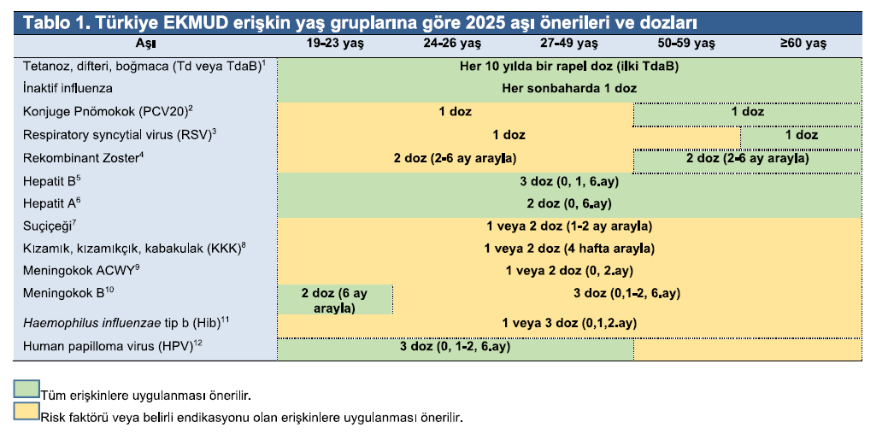

Slide 33
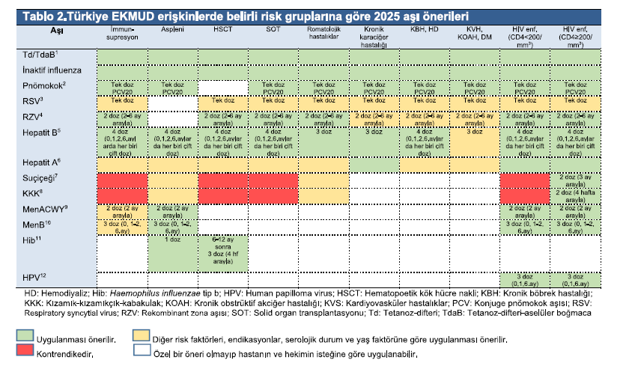

Slide 34
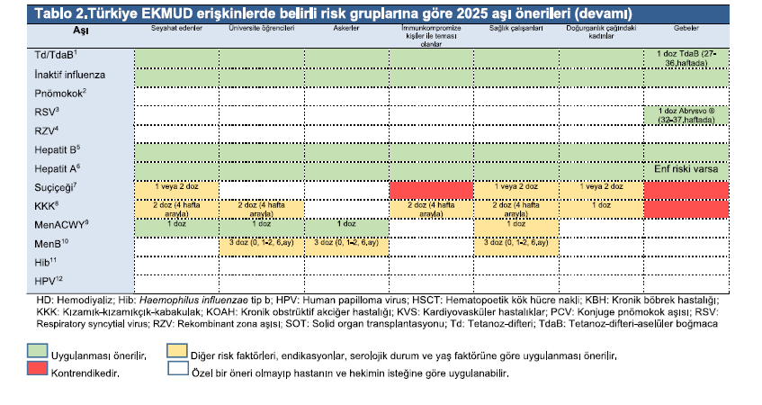

Slide 35



Slide 36
Dünya Sağlık Örgütü’nün 2030 Yılı
Viral Hepatit Eliminasyon Hedefi
Halk sağlığına tehdit olarak HBV ve HCV'yi ortadan kaldıracak hizmet kapsamı hedefleri, 2015-2030
Hedef Alanlar |  |  |  | Başlangıç 2015 | 2020 hedefi | 2030 hedefi
Hizmet Kapsamı | Önleme | ◆ Bebekler için üç doz hepatit B aşısı (kapsama oranı) |  | %82 | %90 | %90
 |  | ❖ HBV'nin anneden çocuğa geçmesini önlemek için doğum sırasında uygulanan hepatit B dozu veya diğer yaklaşımlar (kapsama oranı) |  | %38 | %50 | %90
 |  | ⬥ Kan ve enjeksiyon güvenliliği (kapsama oranı) | Kan güvenliliği: Kalite güvencesiyle taranan bağışlar | %89 | %95 | %100
 |  |  | Enjeksiyon güvenliliği: Özel cihazların kullanımı | %5 | %50 | %90
 |  |  Zararın azaltılması [damar içi madde bağımlılarında (PWID) yılda kişi başına dağıtılan steril şırınga/iğne seti] |  | 20 | 200 | 300
 |  Tedavi HBV ve HCV tanısı (kapsama oranı) |  |  | <%5 | %30 | %90
 | 5b. HBV ve HCV tedavisi (kapsama oranı) |  |  | <%1 | 5 milyon (HBV) 3 milyon (HCV) | %80 uygun tedavi edildi
Eliminasyona Yol Açan Etki | Kronik HBV ve HCV enfeksiyonu insidansı |  |  | 6-10 milyon | %30 azalma | %90 azalma
 | Kronik HBV ve HCV enfeksiyonlarına bağlı mortalite |  |  | 1.46 milyon | %10 azalma | %65 azalma
WHO. Combating Hepatitis B and C to Reach Elimination by 2030. Available at: http://apps.who.int/iris/bitstream/10665/206453/1/WHO_HIV_2016.04_eng.pdf?ua=1 (erişim tarihi Nisan 2018)

Slide 37
HAV, HEV: Fekal oral yolla bulaşır
İnkübasyon 15-45 gün
Kronikleşmez
HBV, HCV, HDV:
Kan yolu,
gebeden bebeğe,
cinsel ilişki,
horizontal yol
İnkübasyon 20/30 gün- 5-6 ay
Kronikleşebilir, siroz-HCC gelişebilir.

Slide 38
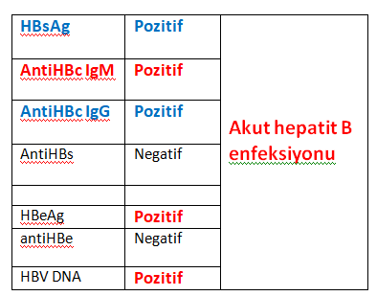
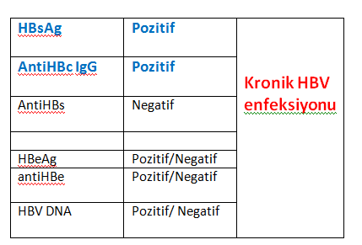

Slide 39
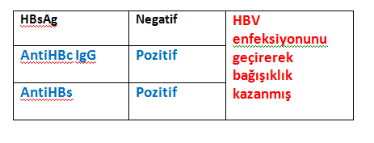
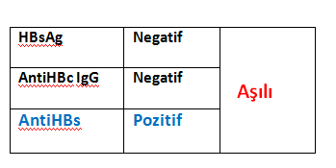
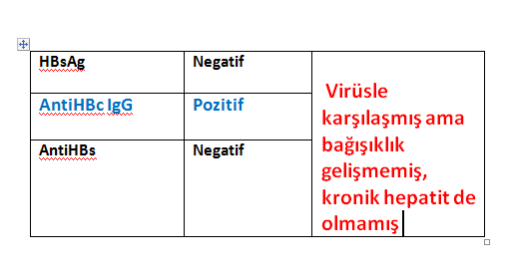

Slide 40
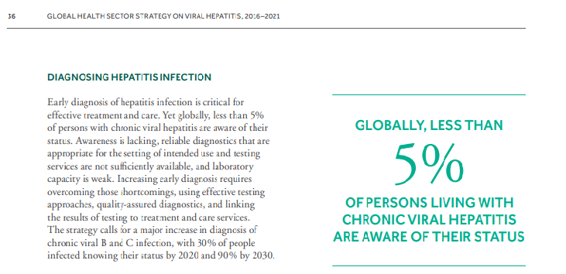
Dünyadaki ve ülkemizdeki viral hepatit hastalarının sadece %5-10’u hastalığının farkında

Slide 41
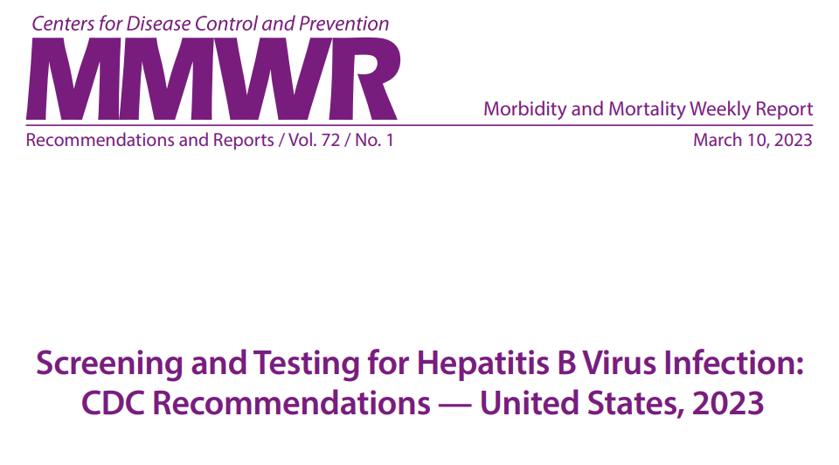
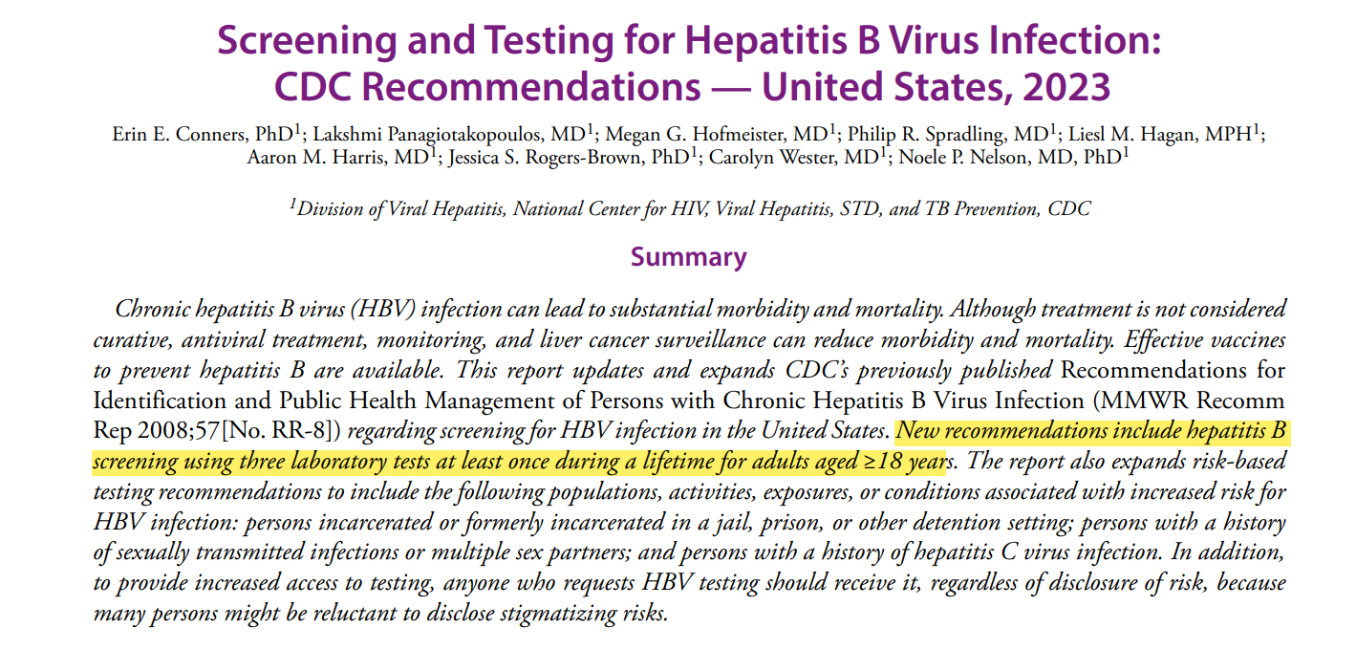
HBV aşılaması öncesi test yapalım mı ? Hangi testleri yapalım ?

Slide 42
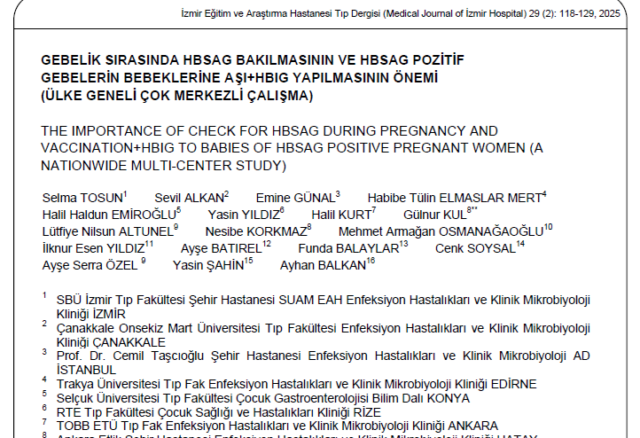
«Çalışmaya 11 ilden (İzmir, Kütahya, İstanbul, Edirne, Konya, Rize, Ankara, Hatay, Trabzon, Mersin ve Gaziantep) katılım sağlanmış olup, 21-76 yaş arası (ort 38±10)937 annenin ve bu annelerden doğan yaşları 1-68 arası, 922’si (%48) kız, toplam 1924 çocuğun verileri dahil edilmiştir»

Slide 43
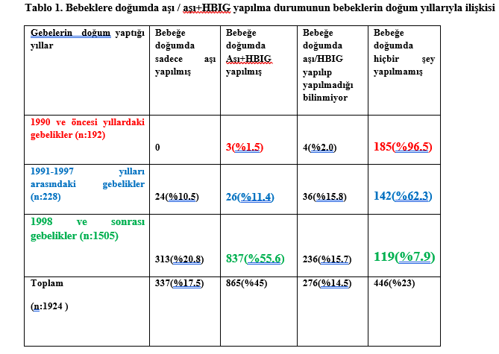

Slide 44
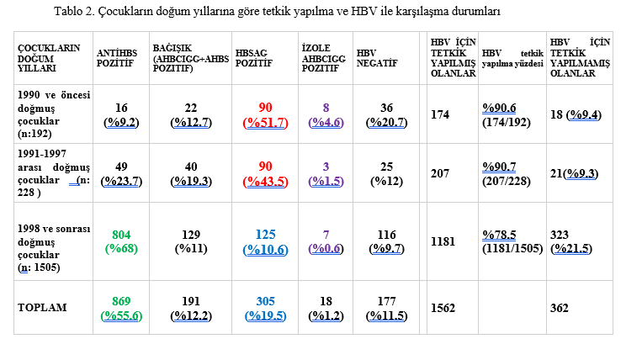

Slide 45
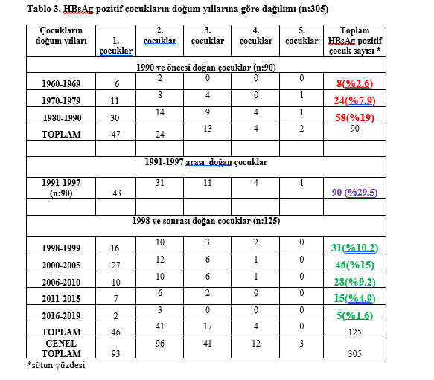

Slide 46
Bir kişide hepatit B, hepatit C pozitifliği olduğu çoğunlukla tesadüfen anlaşılır:
1)Kan bağışı sırasında
2)Ameliyat olmadan önce yapılan tetkiklerde
3)Evlenirken yapılan tetkiklerde
4)Gebelikte yapılan tetkiklerde
5)İşe/okula giriş sırasında yapılan tetkiklerde
6)Herhangi bir nedenle kan tetkiki yapılırken
ortaya çıkar

Slide 47
HBV
The Occupational Safety and Health Administration (OSHA) tarafından 1991 yılında yayınlanan standartlara göre HBV için gerekli tetkikler, göreve başlayan tüm sağlık çalışanlarına ilk 10 gün içinde yapılmalı ve seronegatif olanlar aşılanmalıdır.
Bir kişinin HBV ile karşılaşıp karşılaşmadığını ya da aşılı olup olmadığını anlamak için yapılması gereken tetkikler HBsAg + antiHBcIgG + antiHBs tetkikleridir. Ancak;

Slide 48
Ülkemizde 1998 yılında başlanan ulusal HBV aşı programı kapsamında tüm yenidoğan bebekler aşılanmakta ve ilk yıl içinde 0-1-6 ay şemasıyla HBV aşıları tamamlanmaktadır (2025’te şema değişti).
Bunun yanı sıra 2005-2009 yılları arasında uygulanan catch-up aşı programları ile ilköğretim okullarındaki öğrenciler ve adolesanların çoğu HBV için aşılanmıştır.
Bu kampanya kapsamında aşılanmış oldukları düşünülen çocukların doğum yılları ağırlıklı olarak 1994-1999 arasında değişmekte olup az sayıda 1991-1993 doğumlu olanların da aşılanmış olduğu teorik olarak kabul edilmektedir.
Ancak yine de ülkemizde yapılan yakın tarihli çalışmalarda bu yıllarda (1991-1998 arası) doğmuş olan kişiler arasında halen HBV ile enfekte bireyler saptanabildiği akılda tutulmalı, aşı yanıtsız veya riskli olduğu düşünülen sağlık çalışanlarına mutlaka HBsAg de bakılmalıdır

Slide 49
Catch-up HBV aşılaması 2000 yılı ve sonrasında doğan çocuklara uygulanmamaktadır (gerek de yoktur).
Bu nedenle ülkemiz koşullarında bir sağlık çalışanına (veya bir erişkine) HBV aşılaması öncesi tetkik isterken;
* doğum yılı 1998 ve daha sonraki yıllarda ise sadece antiHBs;
*doğum yılı 1997-1991 ise anti HBcIgG + antiHBs;
* doğum yılı 1990 ve öncesi ise HBsAg + antiHBcIgG + antiHBs bakılması uygun bir yaklaşım olacaktır.
Ancak annede veya ailede kronik HBV varsa mutlaka 3 gösterge de bakılmalıdır !
Yapılan tetkik sonuçlarına göre antiHBs ≤ 10 IU/mL ise; doğum yılı 1998 ve sonrası olan sağlık çalışanlarına 1 doz rapel yapılıp 1 ay sonra antiHBs bakılır, anamnestik yanıt gelişmişse (yani antiHBs titresi 10 ünitenin üzerine çıkmışsa) başka aşı yapmaya gerek yoktur.

Slide 50
Tetkikler yapıldıktan sonra tüm HBV göstergeleri negatif saptanan kişiler
0-1-6 ay şemasıyla aşılanır ve son aşıdan 4-8 hafta sonra antiHBs bakılır.
Üç doz aşıya yanıtsız kişilere ikinci seri (yani 3 doz daha) aşılama yapıldıktan 4-8 hafta sonra hala antiHBs yanıtı yoksa kişi yanıtsızdır, ileri tetkikleri gerekir.
Bu kişiler HBV bulaş yolları hakkında bilgilendirilir; olası riskli bir yaralanmada 1 ay arayla iki kez HBIG yapılması gerekir.

Slide 51
Önceden aşılanmış bir bireyde yapılan tetkikte antiHBs ≤ 10 IU/mL olarak saptanırsa;
1 doz HBV rapel yapılıp 1 ay sonra antiHBs bakılır.
Anamnestik yanıt gelişmişse başka aşı yapmaya gerek yoktur.
AntiHBs yanıtı gelişmezse antiHBcIgG veya HBsAg + antiHBcIgG
antiHBs bakılır bu göstergeler de negatifse aşı şeması üç
doza tamamlanır.
*Öyküsünde hiç HBV aşısı yapılmadığını ifade eden ve yapılan tetkiklerde üç HBV göstergesi de negatif saptanan kişilere 0-1-6 ay şemasıyla üç doz aşı uygulanır.
Aşı şeması tamamlandıktan 1 veya 2 ay sonra antiHBs bakılır.

Slide 52
Sağlık çalışanında antiHBs 10 ünite mi 100 ünite mi olmalı ?
Avrupa Birliği ülkelerinin dahil edildiği 2019 yılında tamamlanan bir çalışmaya Avrupa’da yer alan 18’i AB üyesi toplam 21 ülke dahil edilmiş ve sağlık çalışanlarının HBV açısından tetkik ve aşılanma durumları ayrıntılı olarak değerlendirilmiştir.
Aşı sonrası koruyucu antiHBs titresi olarak 18 ülkenin 12’sinde 10 IU/mL kabul edilirken 6 ülkede (Avusturya, Almanya, İrlanda, Lüksemburg, Norveç, İsviçre) koruyucu düzey 100 IU/mL olarak tercih edildiği bildirilmiştir. Anti HBs koruyucu düzeyini 100 IU/mL’yi kabul edenler kronik HBV enfeksiyonu varlığında bu düzeyin daha tanımlayıcı olduğunu ve sağlık çalışanlarının maruziyetleri ve olası mutant suşla enfeksiyon açısından daha uygun olduğunu vurgulamaktadır. Ancak yakın zamanlı çalışmalarda HBV ile maruziyet durumunda bile antiHBs titresinin 10 IU/mL nin üzerinde kabul edilmesinin uzun dönemde sorun yaratmadığı gösterildiği için çoğu ülke bu değeri yeterli kabul etmektedir.
De Schryver A, Lambaerts T, Lammertyn N, François G, Bulterys S, Godderis L. European survey of hepatitis B vaccination policies for healthcare workers: An updated overview. Vaccine. 2020 Mar 4;38(11):2466-2472.

Slide 53
HCV Bulaş Yolu
Kontamine kan ve kan ürünlerinin transfüzyonu,
Damar içi madde kullanımı,
Cerrahi ve diğer girişimsel işlemler sık tanımlanan HCV bulaş yollarıdır.
Cinsel yolla ve nadiren anneden bebeğe geçiş de diğer bulaşma yolları arasında yer almaktadır.
Sex işçileri ve HIV ile enfekte bireylerde oran yüksek
Anti HCV tanısını kesinleştirmek için HCV RNA bakılmalı
Hepatit C’nin aşısı yok

Slide 54




Normal karaciğer
Kronik hepatit
Siroz
Hepatit B , (B+D)
ve C’nin sebep
olduğu esas
hastalıklar.....
Karaciğer kanseri
Notes:
54

Slide 55
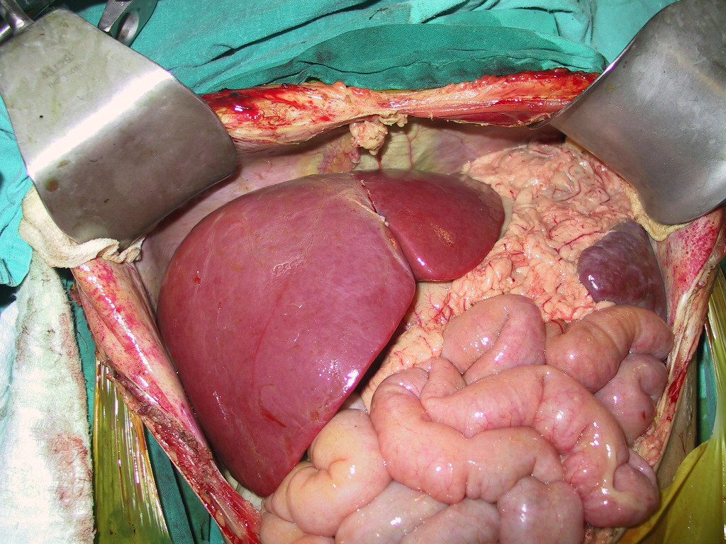

Slide 56
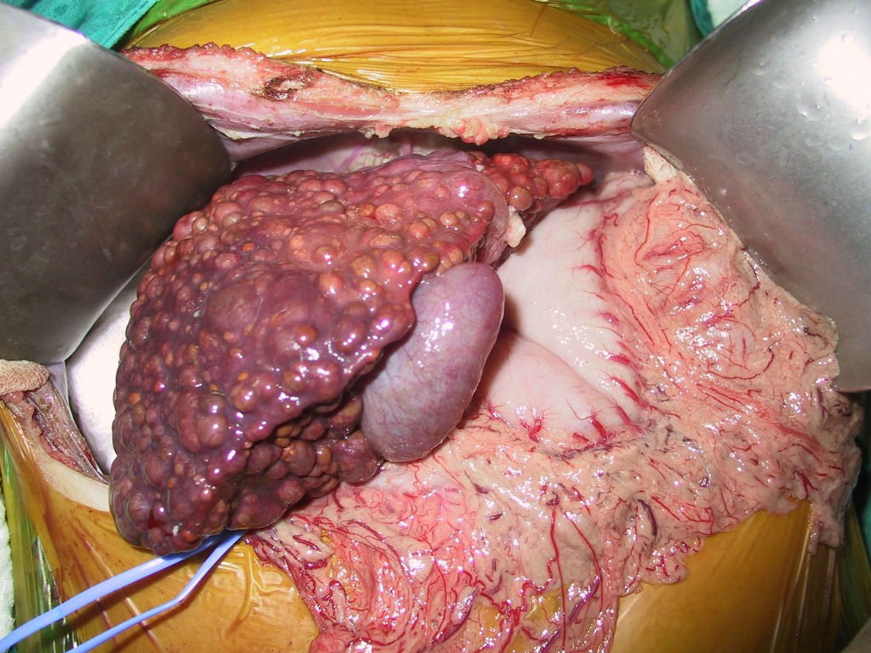

Slide 57
Kimlerden HBV tetkiki istemeliyim
*Anne-baba-kardeş-eş-partner veya çocuklarında HBsAg pozitifliği varsa
*Doğu&Güneydoğu Anadolu’dan göçle gelmişlerse (kendisi batı illerinde doğmuş olabilir)
*Aile Bulgaristan, Yugoslavya ,Yunanistan gibi Başkan ülkelerinden göçle gelmişse(anneanne-babanne -dede …)
*Akrabalarında HBsAg pozitifliği varsa
*ALT yüksekliği varsa
*Malignitesi varsa
*İmmünsüpresif durumu varsa (ilaçlarla veya hastalık nedeniyle)
*Şüpheli cinsel ilişki hikayesi varsa

Slide 58
İZMİR İLİNDEKİ ASM’LERE GELEN BİREYLERİN HBV VE HCV İLE KARŞILAŞMA DURUMLARI ACABA NASIL ?
(2012-2024 yılları arası 12 yıllık veri)

Slide 59
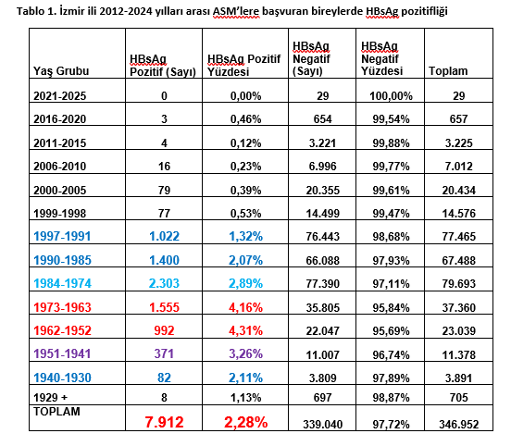

Slide 60
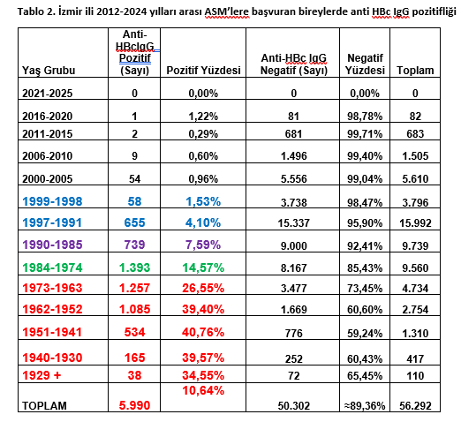

Slide 61
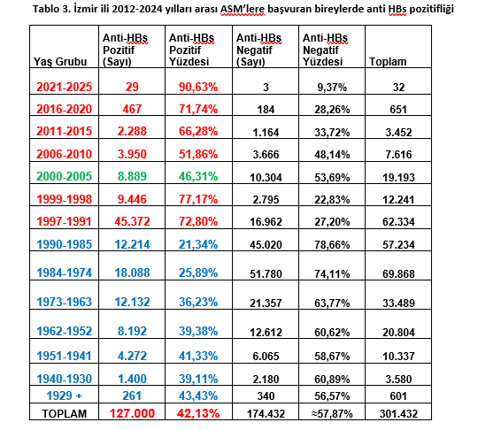

Slide 62
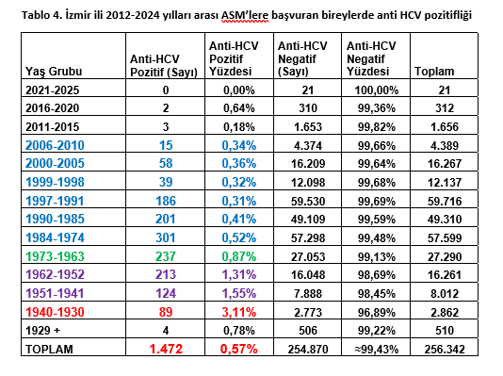

Slide 63
Hepatit A aşılaması öncesi yapılması önerilen tetkik:
Hepatit A virüsü aşısı ülkemizde 2011 yılının Mart ayından itibaren doğmuş olan bebeklere Aile sağlığı merkezlerinde ücretsiz olarak yapılmaktadır.
Yani şu anda 14 yaştan küçük tüm çocuklar teorik olarak HAV için aşılıdır. HAV aşısı ayrıca seronegatif sağlık çalışanlarına ve bazı risk grubundaki bireylere de (kronik karaciğer hastaları, organ nakil hastaları, immünsüpresif bireyler vb) ücretsiz olarak uygulanmaktadır.
Ülkemiz HAV enfeksiyonu açısından halen orta endemik bir bölge olup genellikle 30 yaş ve üzeri sağlık çalışanlarının çoğunluğu hastalığı geçirip bağışıklık kazanmış durumdadır.
Buna göre 14-30 yaş civarı kişiler arasında HAV açısından seronegatiflik olma olasılığı daha yüksektir, yani bu yaş grubunun akut HAV geçirme riski vardır.

Slide 64
Bu nedenle HAV aşılaması öncesi 14-30 yaş arası kişilere aşı öncesi test yapılmaksızın aşı yapılması maliyet etkin olacağı için kabul edilebilir, ancak daha büyük yaşlarda tetkik yapılması (antiHAV IgG bakılması) maliyet etkin görünmektedir.
Ayrıca sağlık çalışanlarının HAV açısından tetkikleri ve seronegatif olanların aşılanması ülkemiz koşullarında anlamlı ve önemlidir.
Bununla birlikte immünsüpresif durumu, kronik böbrek yetmezliği (hemodiyaliz), HIV ile enfekte olma ya da kronik karaciğer hastalığı olan sağlık çalışanlarında yaş kısıtlaması olmaksızın serolojik tetkik ve bunu takiben aşılama yapılmalıdır. İmmünsüpresyonu olmayan bireylerde Hepatit A aşılaması sonrası antikor kontrolüne gerek yoktur, ama HIV/AIDS, böbrek nakli, organ nakli, kemoterapi varlığında aşı sonrası kontrol ve gerekirse rapel yapılabilir.

Slide 65
Kızamık-Kızamıkçık-Kabakulak(KKK) aşılaması öncesi yapılabilecek tetkikler:
ACIP (Advisory Committee on Immunization Practices) 2025 yılı önerilerine göre sağlık çalışanlarında KKK için bağışıklık kanıtı olarak kabul edilen durumlar;
*KKK aşısı yapıldığının dökümante edilmesi
* sağlık çalışanının bağışık olduğunu& hastalığı geçirdiğini gösterir laboratuvar kanıtı olmasıdır.
Sağlık çalışanlarının bu hastalıkları geçirdiğini beyan etmesi artık yeterli kanıt olarak kabul edilmemektedir. Ayrıca toplumdaki bireylerde doğum yılının 1957 yılından önce olması bağışıklık kanıtı iken sağlık çalışanlarında bu kriter de kabul edilmemektedir.
Eğer sağlık çalışanı 1957 yılından sonra doğmuşsa ve KKK için bağışık olduğuna ilişkin kanıtı yoksa en az 4 hafta arayla iki doz kızamık veya kabakulak veya 1 doz kızamıkçık aşısı yapılmalı; doğum yılı 1957 den önce ise ve bağışıklık kanıtı yoksa onlara da aşı önerilmelidir..

Slide 66
Kızamık-Kızamıkçık-Kabakulak(KKK) aşılaması öncesi yapılabilecek tetkikler:
ACIP (Advisory Committee on Immunization Practices) 2025 yılı önerilerine göre sağlık çalışanlarında KKK için bağışıklık kanıtı olarak kabul edilen durumlar;
*KKK aşısı yapıldığının dökümante edilmesi
* sağlık çalışanının bağışık olduğunu& hastalığı geçirdiğini gösterir laboratuvar kanıtı olmasıdır.
Sağlık çalışanlarının bu hastalıkları geçirdiğini beyan etmesi artık yeterli kanıt olarak kabul edilmemektedir. Ayrıca toplumdaki bireylerde doğum yılının 1957 yılından önce olması bağışıklık kanıtı iken sağlık çalışanlarında bu kriter de kabul edilmemektedir.
Eğer sağlık çalışanı 1957 yılından sonra doğmuşsa ve KKK için bağışık olduğuna ilişkin kanıtı yoksa en az 4 hafta arayla iki doz kızamık veya kabakulak veya 1 doz kızamıkçık aşısı yapılmalı; doğum yılı 1957 den önce ise ve bağışıklık kanıtı yoksa onlara da aşı önerilmelidir..

Slide 67
Ülkemizde kızamık aşılaması 1970 yılında başladı
1981 yılında “Genişletilmiş Bağışıklama Programı” ile birlikte daha düzenli uygulanmaya başlandı
1998 yılında ilköğretim 1.sınıfa kızamık rapeli eklendi
2003 yılında “Kızamık okul aşı günleri”
2005 yılında “Kızamık aşı günleri” yapıldı (bu 2 yılda 9 ay-14 yaş arası 18.2 milyon çocuğa ek doz kızamık aşısı uygulandı) 2006 yılında KKK aşısı ulusal çocuk aşı programına entegre edildi
Bu nedenle teorik olarak ülkemizde 1998 yılı ve sonrasında doğmuş olan kişilerin en az bir doz, 2006 yılı ve sonrasında doğmuş olanların da KKK da şemaya eklendiği için iki doz kızamık aşısının yapılmış olduğu öngörülebilir.
Fakat 1998 ve öncesinde doğmuş olanların aşı durumlarını öngörmek zordur. Bu nedenle Kızamık Ulusal Doğrulama Komitesinin 2018 yılında yaptığı toplantıda (TC Sağlık Bakanlığı Halk Sağlığı Genel Müdürlüğü 27.03.2018 tarih, 21001706-131.10.02 sayılı karar) 1980-1991 yılları arasında doğan kişilerin KKK aşı durumlarının sorgulanarak aşısı eksik olanlara iki doz aşı uygulanması kararı alınmıştır. Tüm bu uygulamalarla genç yaştaki sağlık çalışanlarımızın büyük çoğunluğunun kızamık için iki doz aşılanmış olduğu düşünülebilir, ancak kanıt gerektiği unutulmamalıdır.

Slide 68
Maliyet etkinlik açısından (özel bir durum olmadıkça) KKK aşı uygulaması öncesi serolojik tetkik önerilmez, hiç aşısız sağlık çalışanlarına iki doz, önceden tek doz aşılılara da tek doz KKK yapılması yeterlidir.
Rubella aşı etkinliği %85-99 arasında olduğu için kızamıkçık geçirmemiş olan sağlık çalışanlarına tek doz KKK aşısı yapılmış olması yeterlidir, bir sağlık çalışanı tek doz rubella aşısı yapıldığını kanıtlıyorsa bu kişilere tetkik ve aşı yapılmasına gerek yoktur.
Ancak yine de serolojik olarak tetkik yapılması isteniyorsa (özellikle salgın durumunda)
kızamık için kızamık IgG,
kızamıkçık için Rubella IgG,
kabakulak için de kabakulak IgG tetkikleri yapılabilir. Gerek tekli kızamık aşısı, gerekse iki doz KKK aşısı sonrası serolojik test önerilmemektedir.

Slide 69
Suçiçeği aşılaması öncesi yapılması önerilen tetkik: Sağlık çalışanlarının suçiçeği için bağışık olma durumları (geçirerek veya aşıyla) kanıta dayalı olarak bilinmelidir.
Ülkemizde rutin suçiçeği aşılamasına 2013 yılında geçildiği için henüz göreve yeni başlayan sağlık çalışanları göreve başlarken aşılı olarak gelmeyecektir. Bu aşı pahalı olduğu ve hastalığın çocukluk döneminde geçirilmiş olma olasılığı yüksek olduğu için aşı öncesi tetkik yapılmasının maliyet etkin olduğu hemen hemen yapılan tüm çalışmalarda gösterilmiştir..
Zaten ülkemizde de sağlık çalışanlarına suçiçeği aşısı yapılabilmesi için serolojik tetkik yapılması ve seronegatifliğin gösterilmesi şarttır.
Yapılacak serolojik tetkikte varicella zoster IgG bakılması gereklidir. Aşı sonrası serolojik tetkike gerek yoktur.

Slide 70


KUDUZA KARŞI BAĞIŞIKLAMA

Slide 71
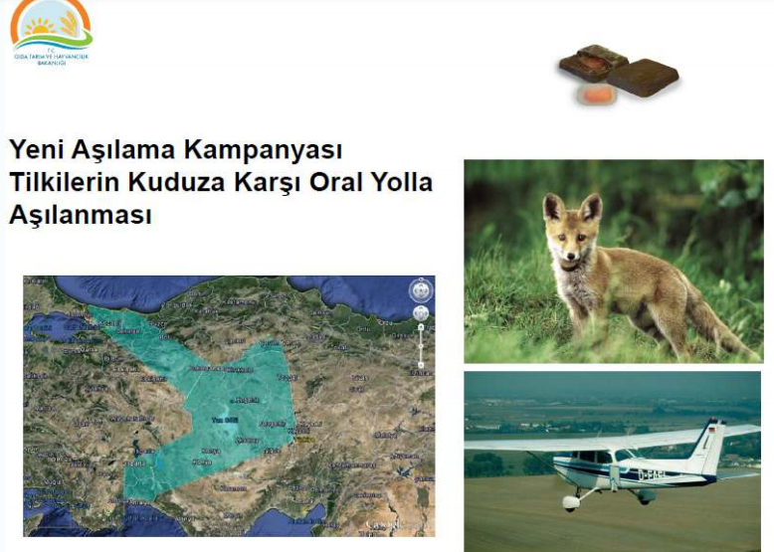
Bu yemlere temas edenler kuduz için aşılanmalı !

Slide 72
YAŞLILARDA BAĞIŞIKLAMA

Slide 73
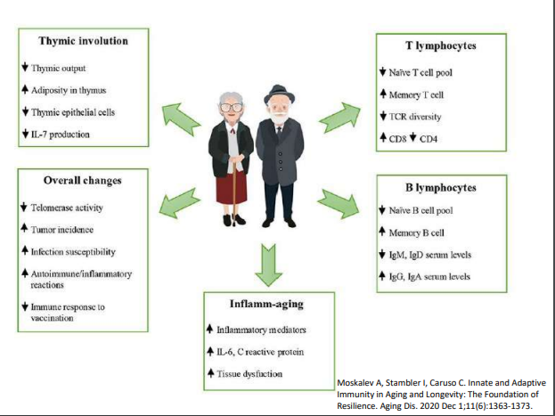
Yaşlılıkta immün sistem değişiklikleri

Slide 74
Yaşlılık döneminde önerilen aşılar
İnfluenza
Pnömokok
Herpes zoster
Tetanoz, difteri, boğmaca
COVID 19
RSV
Gerektiğinde diğer aşılar (Hepatit B-A,Hac-Umre, seyahat, kuduz,Hib)

Slide 75
İNFLUENZA AŞILAMASI

Slide 76
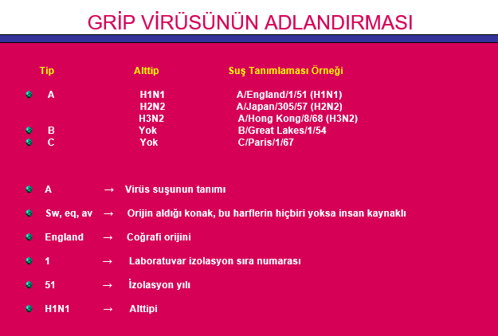

Slide 77
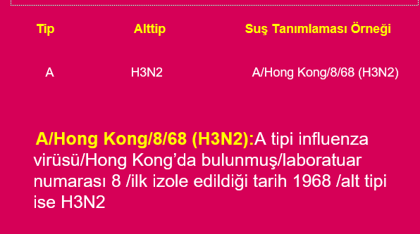

Slide 78
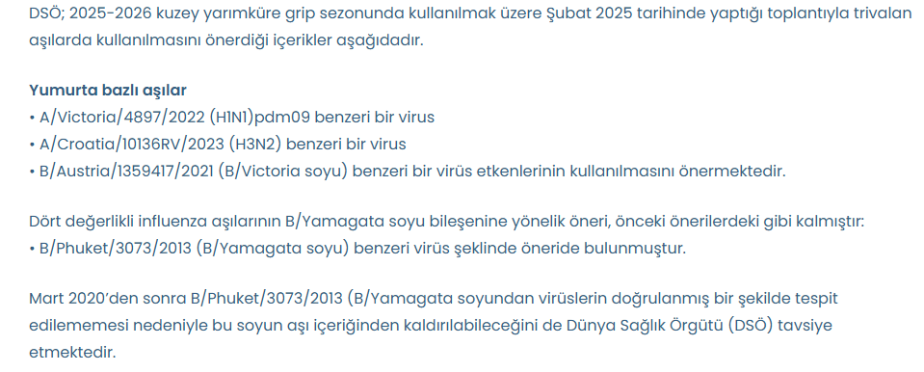

Slide 79
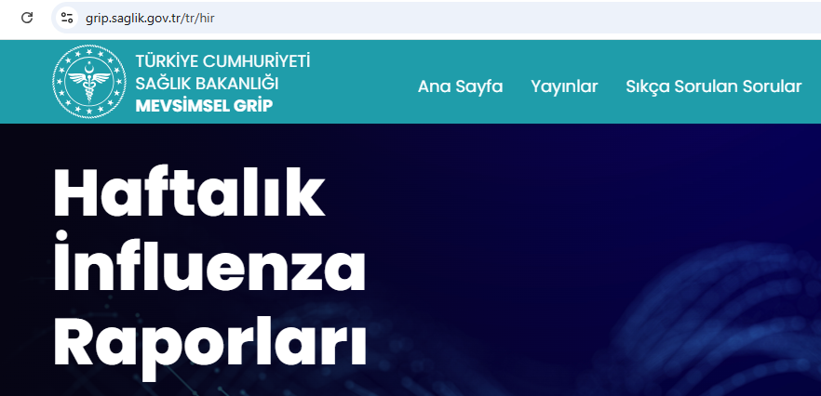
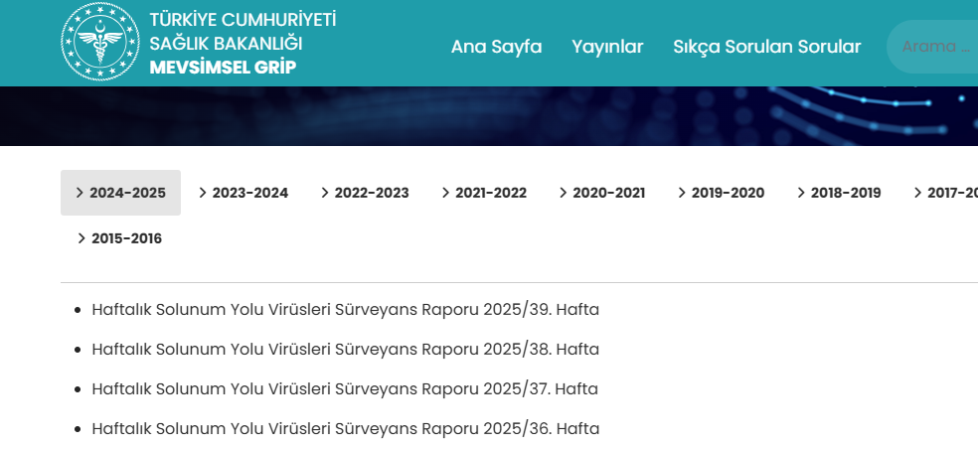

Slide 80

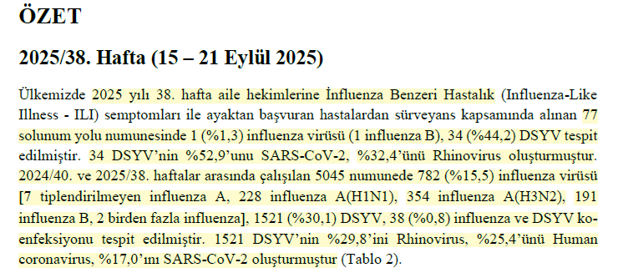

Slide 81

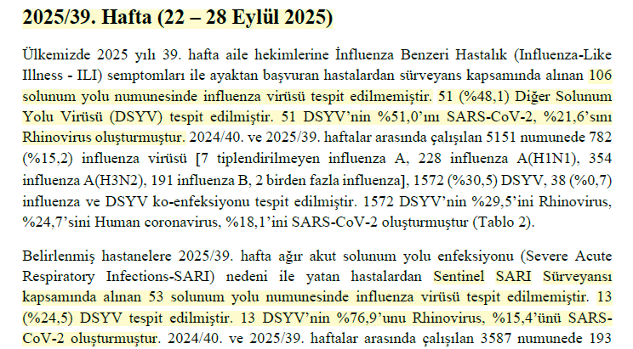

Slide 82

PNÖMOKOK AŞILAMASI

Slide 83
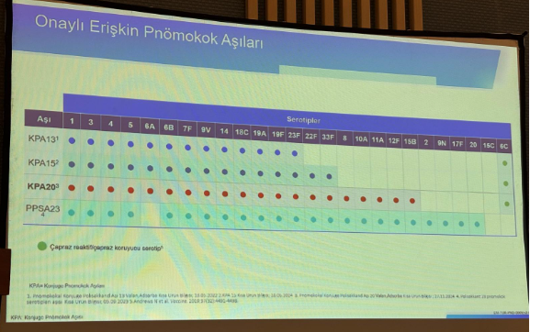

Slide 84
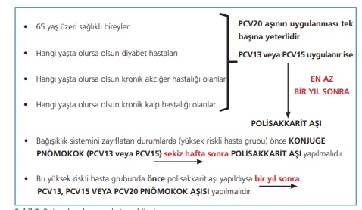

Slide 85
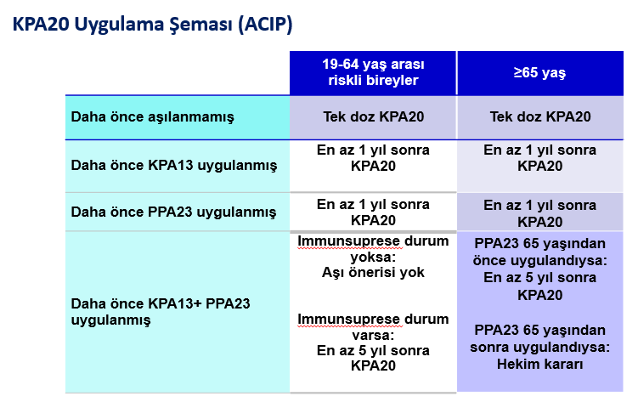

Slide 86
ZONA AŞISI
Özellikle kök hücre nakli, malignite, organ nakli, HIV/AIDS, yaşlı
bireylerde önemli
Canlı aşı artık kullanılmıyor
Rekombinan aşı artık ülkemizde var
Ülkemizde ruhsatı 50 yaş üzerine 2 doz olarak alındı. Bazı ülkelerde
farklı yaşlar olabiliyor (60-65 gibi)

Slide 87
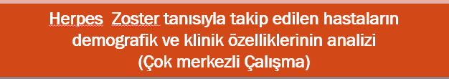
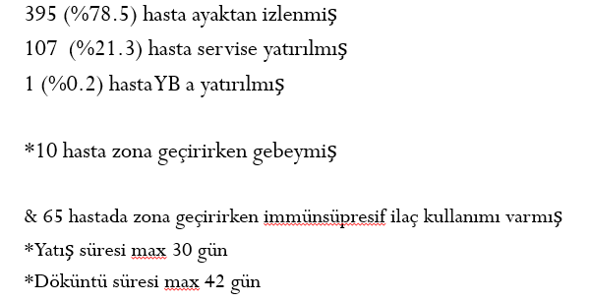
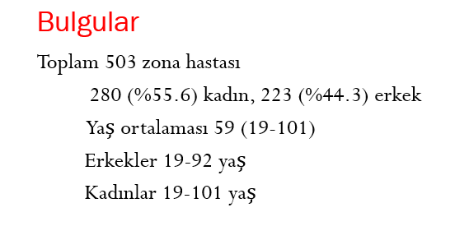

Slide 88
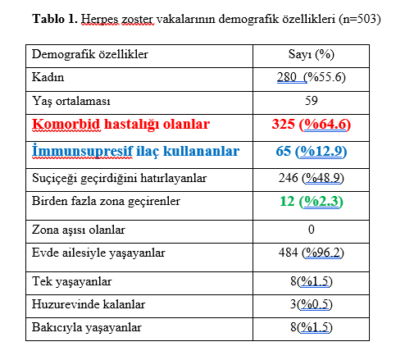
Tablo 2. Zona vakalarının ek hastalıkları
Ek hastalık yok 178 (%35.4)
Malignite 41 (%8)
Lösemi-lenfoma Kİ tx 35 (%7)
Otoimmün hastalıklar 24 (%4.8)
HIV/AIDS 19 (%3.8)
Solid organ tx 4 (%0.8)
Kronik KC hst, siroz 5 (%1)

Slide 89
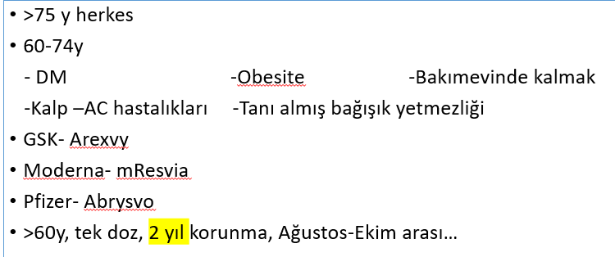
RSV aşısı

Slide 90
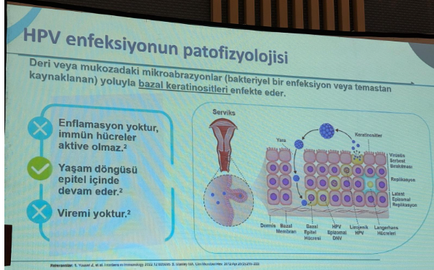

Slide 91
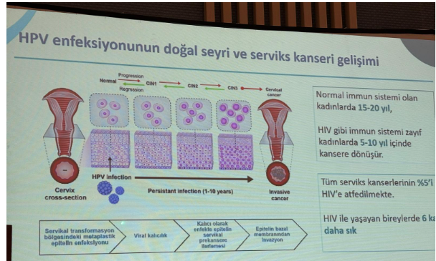

Slide 92
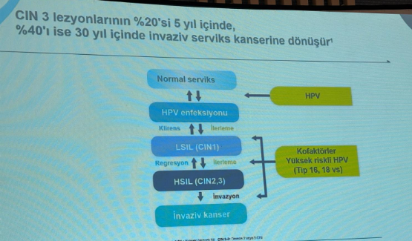

Slide 93
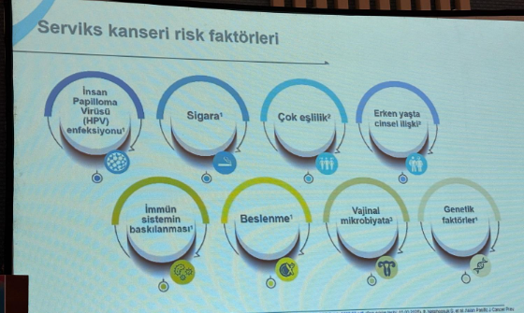

Slide 94
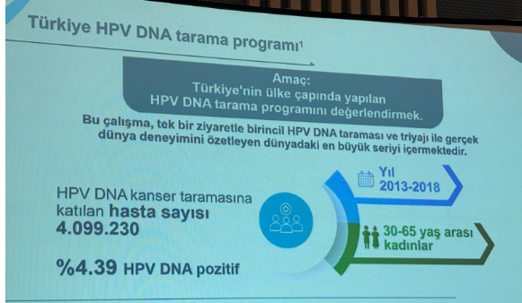

Slide 95
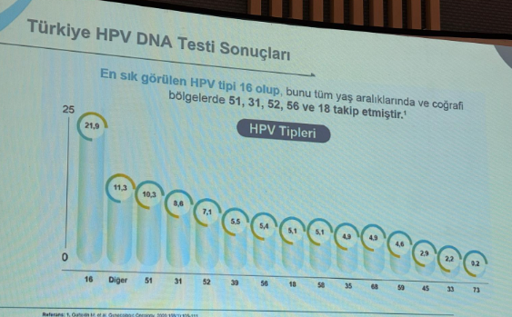

Slide 96
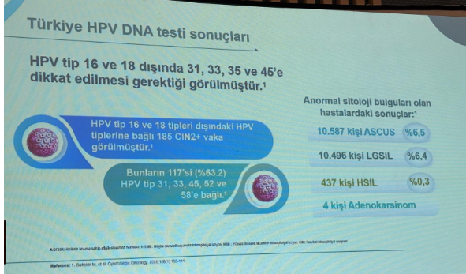

Slide 97
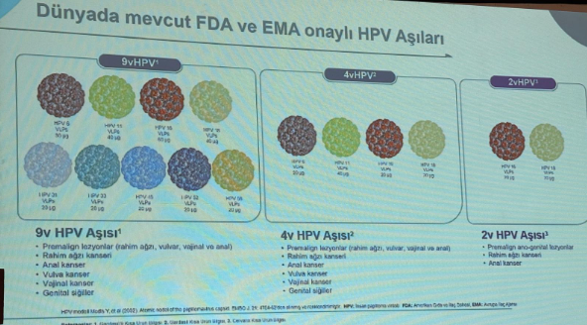

Slide 98

DİKKATİNİZ İÇİN TEŞEKKÜRLER
selma.tosun@yahoo.com
0 532 5120140

